Slide 1
Tönnön koulun vanhempainilta
23.8.2023

Slide 2
Lukuvuoden kehittämiskohteet
- lukutaidon kehittäminen
- välkkäritoiminnan aktivointi

Slide 3
Wilma
Poissaolot suositellaan ilmoitettavan etukäteen Wilmaan.
Wilman puhelinsovellus kätevä tapa saada ilmoitukset ym. nopeasti.
Läksyt luokkakohtaisesti (opettaja informoi).
Kokeet merkitään Wilmaan, josta niitä voi seurata.
Wilmaan merkitään, poissaolot (huom! 30 h ) myöhästymiset, unohdukset, tukiopetus, erityisopetus
Uusi poissaoloihin puuttumisen malli

Slide 4
Peda.net
Peda.net on kotisivut ja vuositiedote.
Koulun peda.net sivusto löytyy osoitteesta:
www.pedanet/orimattila > Opetuspalvelut > Perukoulut > Tönnön koulu
(suora osoite https://peda.net/orimattila/peruskoulut/pl/tkl2)
Linkki löytyy Wilmasta.
Huomioitavaa: kalenteri, yhteystiedot, ruokalista, ym.
Tutustukaa ja vierailkaa säännöllisesti

Slide 5
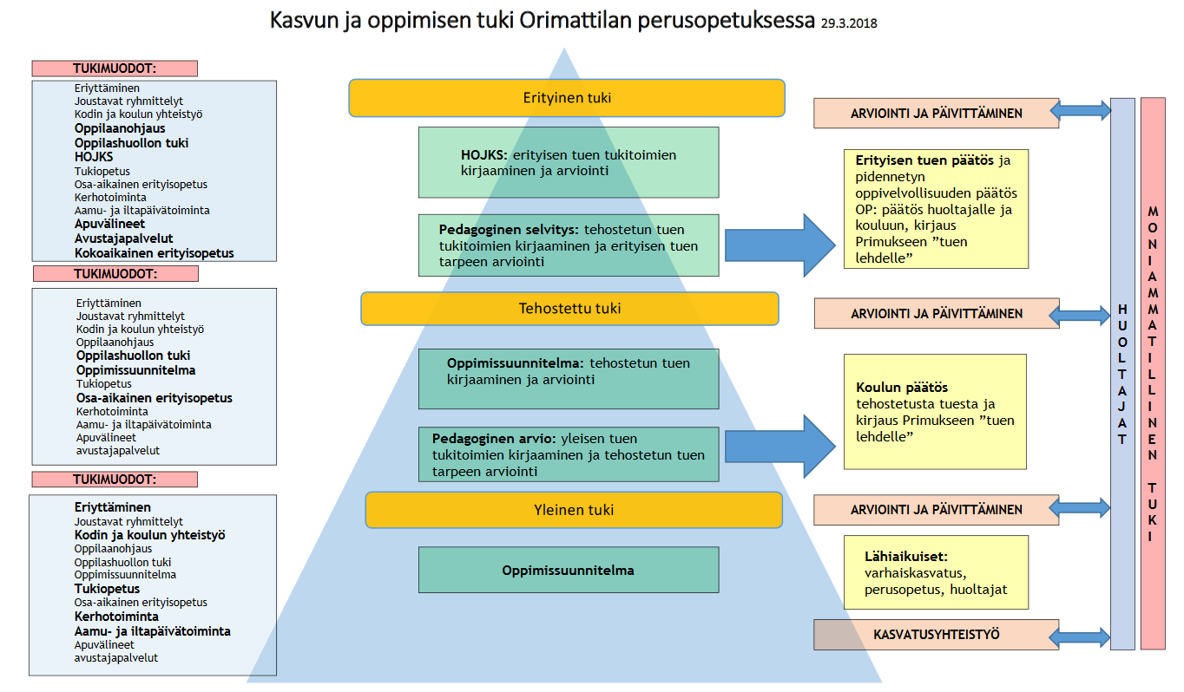

Slide 6
Muistilista
8:15-9:00 | oppitunti
9:00-9:15 | välitunti
9:15-10:00 | oppitunti
10:00-10:15 | välitunti
10:15-11:00 | oppitunti
11:00-12:00 | oppitunti ja ruokailu
12:00-12:30 | välitunti
12:30-13:15 | oppitunti
13:15-13:30 | välitunti
13:30-14:15 | oppitunti
14:15-14:30 | välitunti
14.30-15.15 | oppitunti
Sisäkengät kaikille
Turvallisuus ja mukavuus
Vaatteiden nimikointi
Vähentää sekaannuksia ja katoamisia.
Ruokailu
Keskustelkaa ruokailujen merkityksestä.
Koulupäivää ei jaksa, jos ei syö monipuolisesti
Koulukyyditys
Munapp-sovellus playkaupassa/appstoressa
Jos oppilas ei tarvitse kyytiä, muistakaa perua taksi- ja linja-autokyydit (ohjaajat näkevät kuka tule ja lähtee linja-autolla, valvonta)

Slide 7
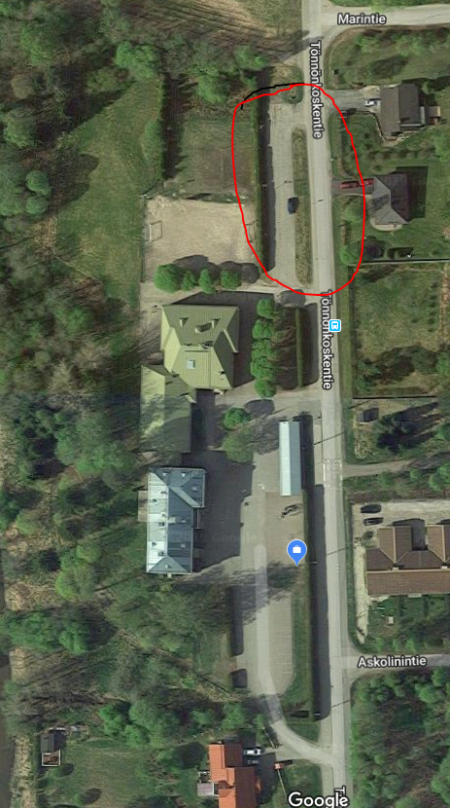
Käytännön järjestelyjä
Oppilaiden haku kääntöpaikalta.
Henkilökunnan parkkipaikka rauhoitetaan autoilta.
Mikäli tuotte lapsenne kouluun omalla autolla, on
suositeltavaa jättää hänet vanhan kioskin luokse,
josta on hyvä yhteys kävellä koululle.

Slide 8
Välipalat
Oppilailla on mahdollista syödä pitkinä päivinä omia välipaloja koulun ruokalassa (13.15-13.30)
Nälkää ei tukahduteta turhalla makealla tai liian suolaisella ja rasvaisella naposteltavalla.
Aikuisten tehtävä on huolehtia, että lapsella on kotona koulun jälkeen tarjolla terveellisiä ja maistuvia välipalavaihtoehtoja.
Lapset eivät tarvitse ylimääräistä proteiinia, vaan saavat tarvittavan määrän tavallisesta ruoasta. (proteiinipatukat ja –rahkat).

Slide 9
Vanhempaintoimkunta Tönnön koulun vanhemmat Facebookissa
Seuraava kokous on syyskuun alussa koulun ruokalassa.

Slide 10
KIITOS!

